Slide 1
Informe sobre Tweets durante la COVID-19

Slide 2
ÍNDICE:
Retos durante la exploración de datos
Dashboards
Conclusiones
Palabras más repetidas
Herramientas utilizadas

Slide 3
RETOS:
En la columna de localización había tanto ciudades como países e incluso localizaciones inventadas, por lo que hemos tenido que hacer un filtrado y crear una nueva categoría de ubicación “desconocida” o “Unknown”.
Nos faltaban muchos datos de longitud y latitud, así que hemos aprovechado solo la columna de localización.
En Tweet Language también había nulos, así que hemos tenido que crear una nueva categoría, ‘Unknown’.

Slide 4
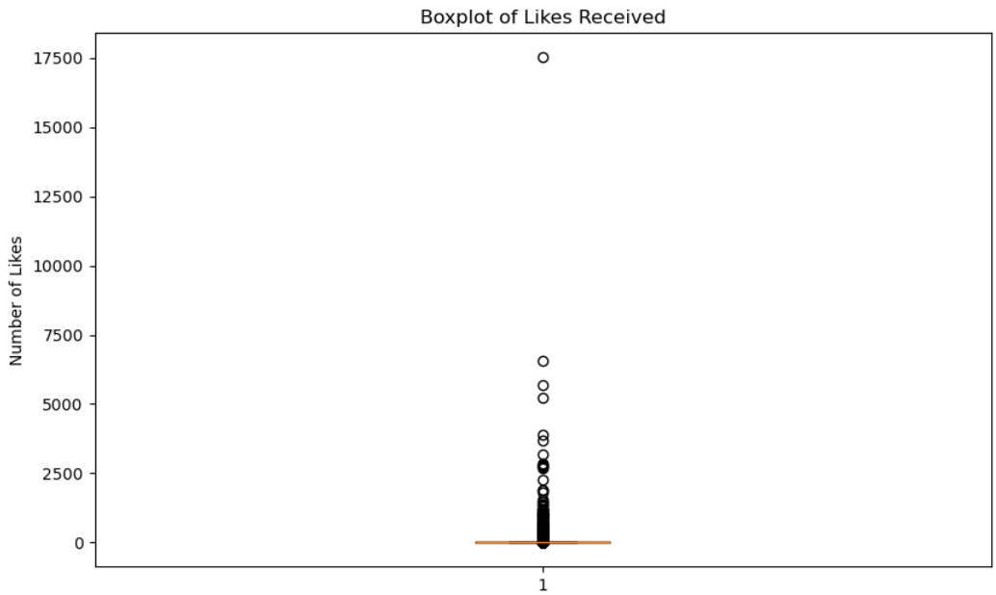
RETOS:
Tanto en las columnas de retweets received como de likes, encontramos una gran cantidad de outliers, es decir, de valores atípicos, por lo que comprobamos que hay cuentas que reciben un número de retweets y likes muy alto, pero no es lo común.

Slide 5
Estos outliers deberían tenerse en cuenta para análisis más exhaustivos y decidir si eliminarlos o analizar el porqué de esos datos tan altos.
A continuación, vamos a analizar las variables más relevantes de los tweets analizados entre 2019 y 2020 y posteriormente nos centraremos en las diferencias.

Slide 6
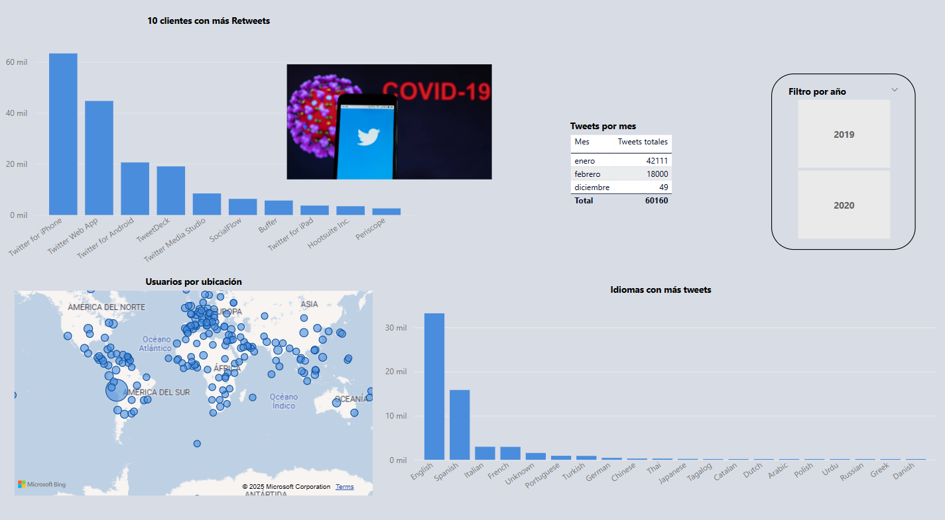

Slide 7
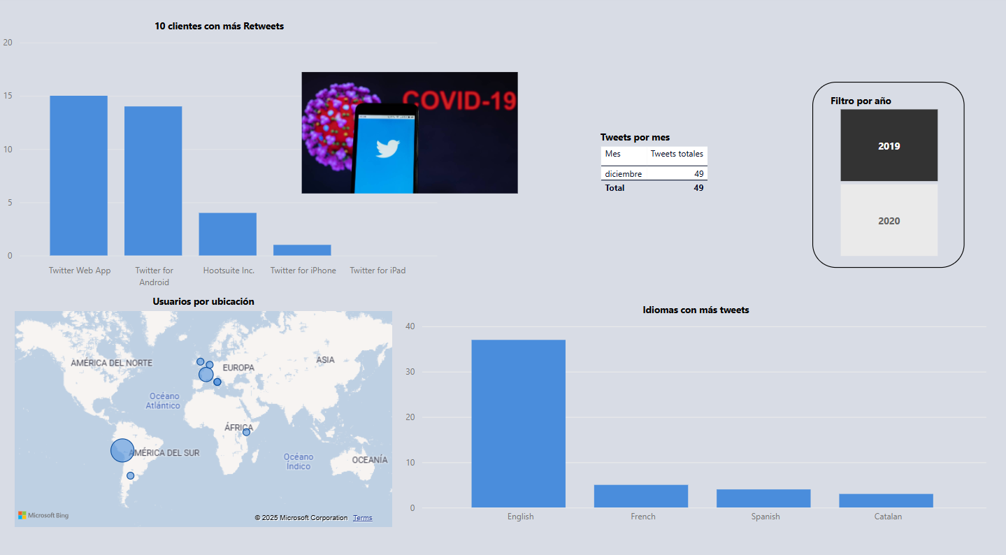

Slide 8
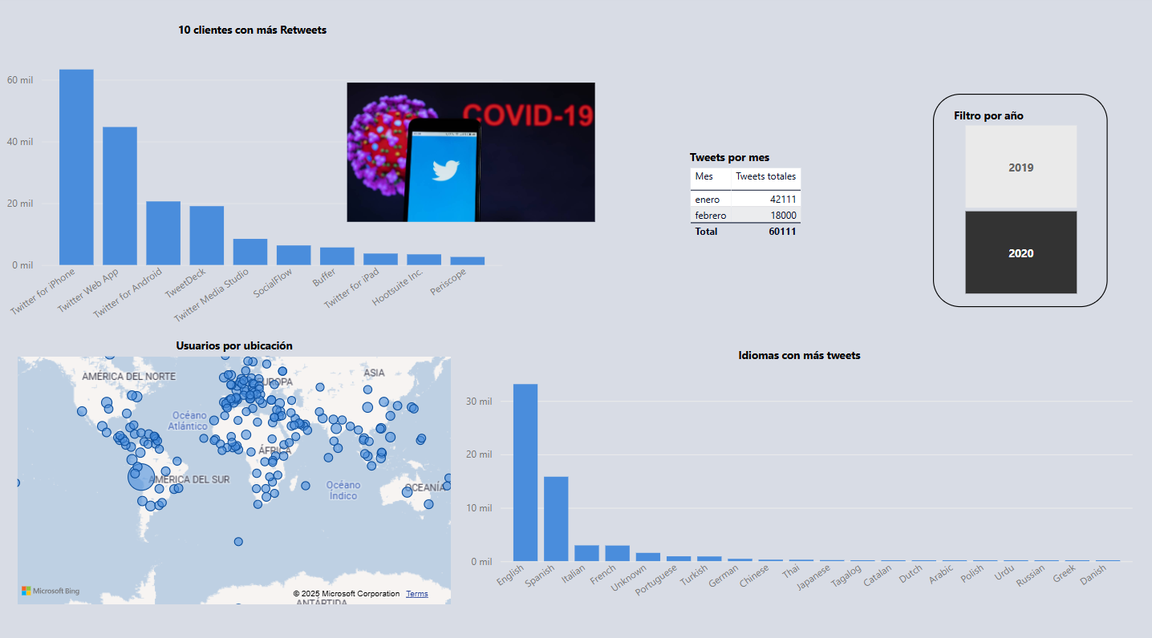

Slide 9
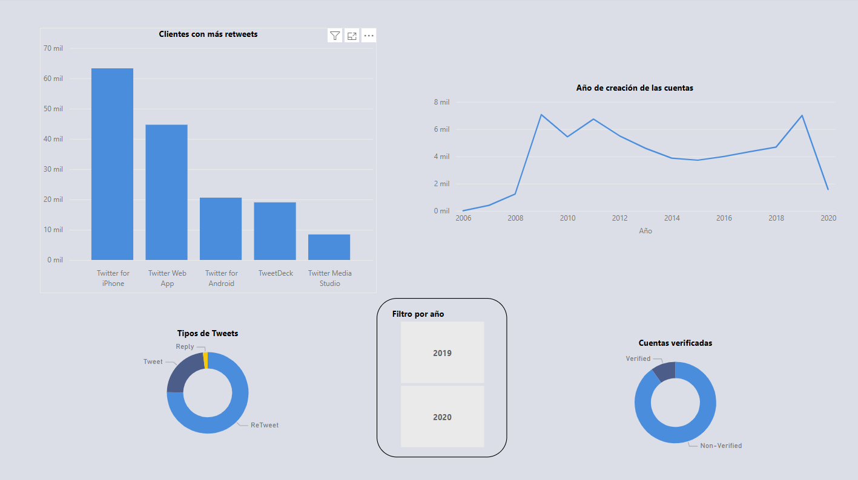

Slide 10
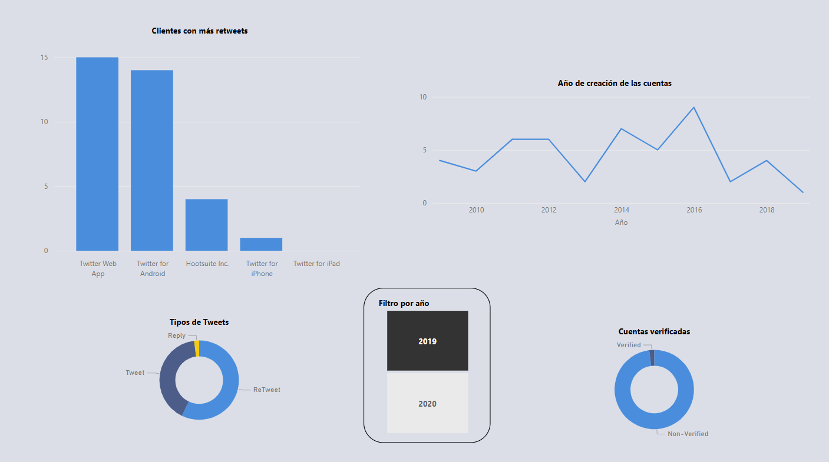

Slide 11
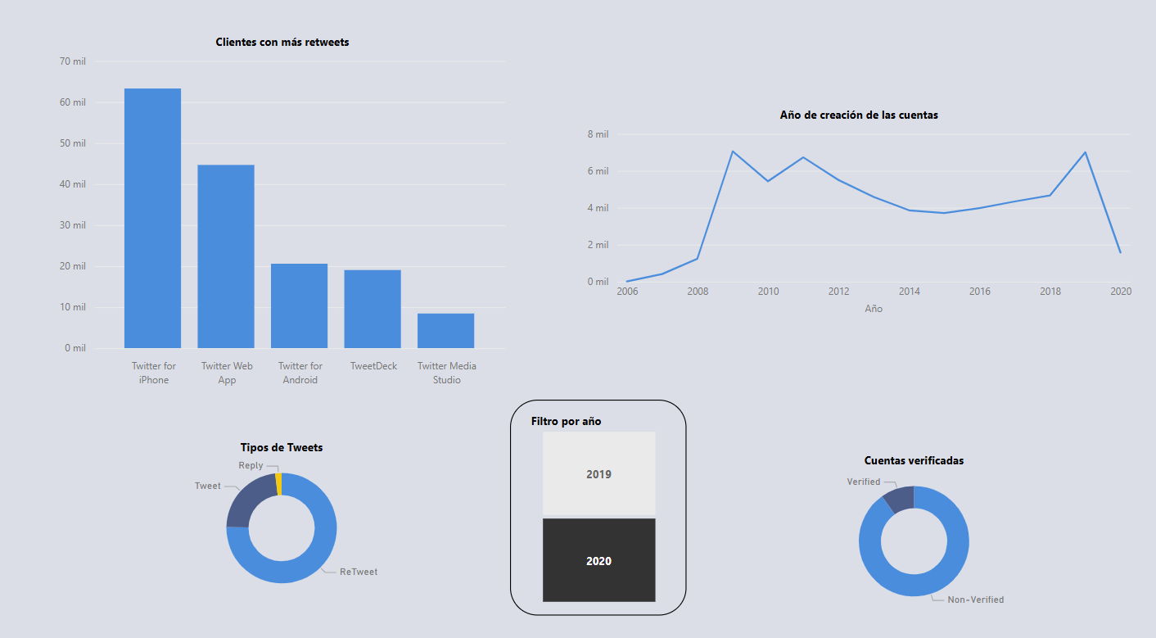

Slide 12
CONCLUSIONES DE ESTOS DASHBOARDS:
En 2020 vemos un gran aumento de los tweets sobre el coronavirus: aparecen en más países y con más variedad de idiomas.
Los tweets de 2020 pertenecen a cuentas que fueron creadas en un rango más amplio de años. Algunas más antiguas (de 2006) y otras creadas en el mismo 2020.
En 2020 crecen ligeramente las cuentas verificadas y se retweetea más.
En 2020 el medio más usado para estos tweets es a través de la app de iPhone.
En general, en 2020 empezaron a escribir muchas más personas de todo el mundo sobre el coronavirus en Twitter y empezaron a usar más plataformas para publicar. ¿Y sobre qué escribían en concreto?

Slide 13
LAS 20 PALABRAS MÁS REPETIDAS EN LOS TWEETS ANALIZADOS
Palabra | Apariciones
coronavirus | 63349
china | 15287
wuhan | 8560
centro | 6120
people | 5243
virus | 5186
ncov | 4607
gomera | 4406
nacional | 4128
microbiología | 4019

Slide 14
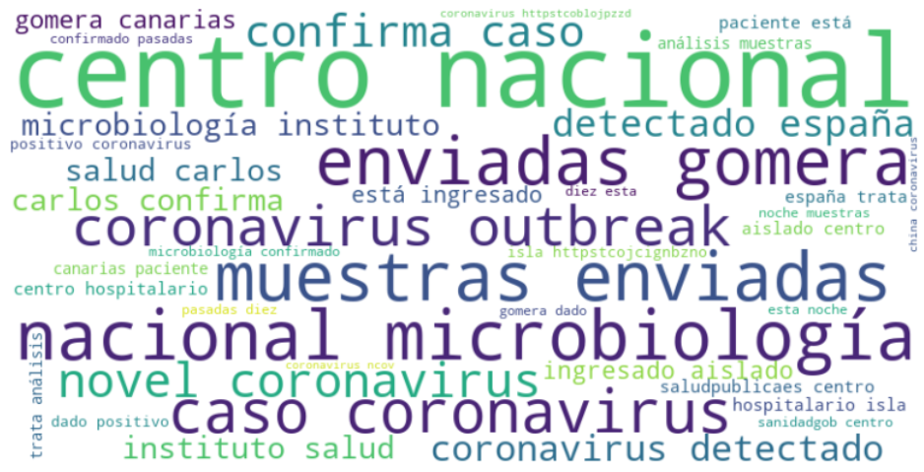

Slide 15
Para este análisis se ha utilizado:
Visual Studio Code con Python y librerías como pandas, numpy, matplotlib y wordcloud.
Power BI

Slide 16
Propuestas:
Estos datos también se podrían utilizar para encontrar más patrones en las palabras más utilizadas y su ubicación o el medio a través del cual se publicó, la hora, etc.
También sería muy interesante tener la edad aproximada de la persona o el sexo.

